Slide 1

第一章 操作系统引论
(贯穿全书的纲 )
1.1 操作系统的目标和作用
1.2 操作系统的发展过程
1.3 操作系统的基本特性
1.4 操作系统的运行环境
1.5 操作系统的主要功能
1.6 操作系统的结构
1.7 系统调用

Slide 2
1.1 操作系统的目标和作用
一、计算机系统的组成
1．计算机系统是由硬件和软件两部分组成。
中央处理机（CPU）
硬件子系统 存储器 裸机
计算机系统 输入输出设备
操作系统
系统程序 程序设计语言
软件子系统 编译程序···
应用程序

Slide 3
硬件部分：构成了系统本身和用户作业赖以活动的物质基础和环境；
系统软件：主要管理计算机系统本身的操作；
应用软件: 主要解决用户的问题，满足用户需求；
系统软件中最重要、最基本的就是操作系统。
2．操作系统在计算机系统中的地位
应 用 软 件
系 ···
统 编译软件
软 程序设计语言
件 操作系统
裸 机
    操作系统在硬件基础上的第一层软件，为其他软件提供单向支撑作用。
    是其他软件和硬件之间的接口。
    裸机：没有任何软件支持的计算机。

Slide 4
二、操作系统的目标
目前存在着多种类型的OS，不同类型的OS，其目标各有所侧重。通常在计算机硬件上配置的OS，其目标有以下几点：
1. 方便性：提供一个计算机用户与计算机硬件系统之间的接口，使计算机系统更易于使用。
2. 有效性：有效地控制和管理计算机系统中的各种硬件和软件资源，提高计算机系统资源利用率。（解决效率问题）
3. 可扩充性：随计算机网络，特别是Internet的发展，要求OS具有很好的可扩充性，适应计算机硬件、体系结构以及应用发展的要求。（扩充软、硬件，不会对OS产生很大影响）
4. 开放性 :遵循规范，特别(OSI)国际标准。凡遵循国际标准所开发的硬件和软件，均能彼此兼容，可方便地实现互连。

Slide 5
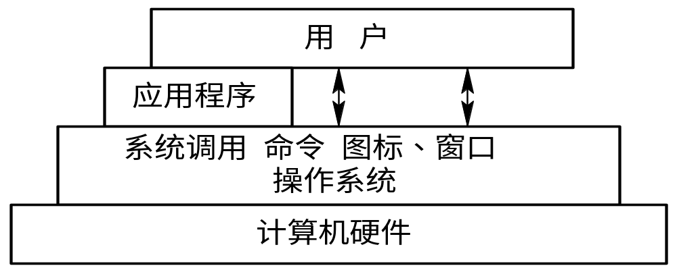
三、操作系统的作用
1．OS作为用户与计算机硬件系统之间的接口（方便性）
OS处于用户与计算机硬件系统之间，用户通过OS来使用计算机系统。（方便、快捷、安全、可靠地操纵计算机硬件和运行自己的程序）
用户可通过三种方式使用计算机

Slide 6
2．OS作为计算机系统资源的管理者（有效性）
计算机系统四类资源:
处理器、存储器、I/O设备以及信息(数据和程序)。
OS的主要功能也正是针对这四类资源进行有效的管理。

Slide 7

1.2 操作系统的发展过程
一、无操作系统的计算机系统
1．人工操作方式
电子管时代，计算机的运算速度较慢，没有操作系统， 人们采用人工操作方式使用计算机。
手工操作计算机
特点:
1、用户独占全机 2、CPU等待人工操作
3、独占性 4、串行性（I/O与CPU工作）
缺点:
1、计算机的有效机时严重浪费 2、效率低

Slide 8
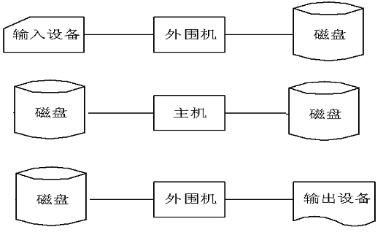
2．脱机输入/输出方式
为了解决人机矛盾及CPU和I/O设备之间速度不匹配的矛盾，20世纪50年代末出现了脱机输入/输出(Off-Line I/O)技术。
程序和数据的输入输出都是在外围计算机的控制下完成的，即它们是脱离主机进行的，故称之为脱机输入输出操作。
脱机I/O方式的主要优点如下：
1） 减少了CPU的空闲时间 2 ）提高I/O速度
输入过程
计算过程
输出过程

Slide 9
二、单道批处理系统
1．单道批处理系统的处理过程
晶体管时代，出现 更为严重的人机矛盾（CPU处理快，人工操作慢）。为解决这一矛盾，只有设法去掉人工操作，实现作业的自动过渡，这样就出现了成批处理。
批处理：指计算机系统对一批作业自动进行处理的一种技术。单道批处理在内存中仅有一道作业。
监控程序：核心代码，常驻内存，实现各作业之间的自动转接。（去掉人工）

Slide 10
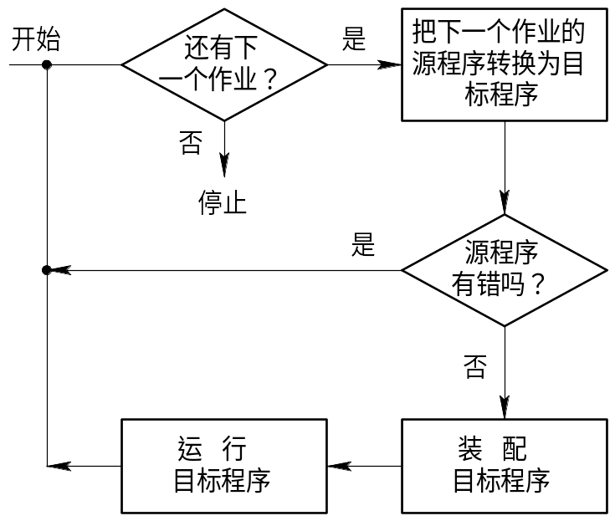
监控程序
图1-4 单道批处理系统的处理流程

Slide 11
2．单道批处理系统的特征
最早一种OS，并非是现在人们所理解的OS，但比起人工操作方式的已有很大进步。
主要特征：
自动性: 自动地逐个依次运行，无需人工干预。
顺序性: 作业是顺序地进入内存，顺序完成。(进、出顺序一致)
单道性: 内存中仅有一道程序运行。

Slide 12
三、多道批处理系统
1．多道程序设计的基本概念
单道批处理缺点：内存中仅有一道作业，无法充分利用系统中的所有资源，致使系统性能较差。
在20世纪60年代中期又引入了多道程序设计技术。
多道程序设计技术是指在计算机内存中同时存放多个作业，它们在管理程序控制之下交替执行，共享系统中的各种资源。

Slide 13


磁盘
内存


OS
A
B
C
运行
完成
提交
收容
用户
就绪
等待
执行
作业调度
作业录入
作业调度
批处理系统中作业处理及状态
用户所提交的作业都先存放在外存上并排成一个队列，称为“后备队列”；然后，由作业调度程序按一定的算法从后备队列中选择若干个作业调入内存，使它们共享CPU和系统中的各种资源。

Slide 14
用户程序
I/O中断请求
I/O中断请求
启动I/O
I/O完成
启动I/O
I/O完成
监督程序
I/O操作
结束中断
t₁
t₂
t₃
t₄
t₅
t₆
t₇
t₈
I/O占的时间比例很大
程序A I/O请求
程序A I/O完成
程序A 被再次调度
程序A
程序A
程序A 完成
程序B I/O请求
程序B I/O完成
程序B
程序B
程序C I/O请求
程序C I/O完成
在A完成后！！
程序C
程序C
程序C 被再次调度
程序D I/O请求
程序D
程序D
调度程序
CPU空闲
单道和多道程序运行情况图
（a）单道程序运行情况；（b）四道程序运行情况

Slide 15
2．多道批处理系统的特征
多道：内存同时驻留多道程序，并容许它们并发执行。宏观上并行,微观上串行。
成批处理：用户自己不能干预自己作业的运行，一旦发现作业错误不能及时改正，并延长开发软件时间，所以适用于成熟的程序。
无序性 : 进入的顺序与完成的顺序可能不一致。（受资源的影响）
调度性 : 作业提交给系统直到完成需要两次调度。
一次作业调度：从外存后备作业队列，选择若个作业调入内存。
二次进程调度: 从内存的作业中选择一个作业，将处理机分配给它，使之执行。

Slide 16

多道批处理系统需要解决的问题
处理机争用问题
文件的组织和管理问题
内存分配和保护问题
作业管理问题
I/O设备分配问题
用户与系统的接口问题

Slide 17
四、分时系统
1.分时系统的引入
2.分时系统实现中的关键问题
  用户需要表现在以下几个方面
      人机交互（批处理系统做不到）
      共享主机（感觉独占）
  定义
      分时系统：在一台主机上连接了多个带有显示器和键盘的终端，同时允许多个用户共享主机中的资源，每个用户都可通过自己的终端以交互方式使用计算机
  最关键的问题是如何使用户能与自己的作业进行交互
  及时接收（多路卡、命令缓冲区）
  及时处理
    作业直接进入内存
    采用轮转运行方式

Slide 18

工作方式
终端
终端
……
主机
……
……
……
终端
终端
终端
分时操作系统工作方式示意图

Slide 19
3．分时系统的思想
采用时间片轮的方法，同时为许多终端用户服务。
时间片：将CPU的时间划分成若干个片段,称为时间片，操作系统以时间片为单位,轮流为每个终端用户服务。
假设用户数目为100，为保证系统响应时间不超过2s，时间片最大应为20ms。（2s内CPU对每个用户都服务了一次，服务时间20ms）
适合办公自动化、教学及事务处理等要求人机会话的场合。

Slide 20
分时系统举例
CPU服务的时间片20ms，服务完成产生时钟中断
100个用户
1
2
3
……
100
提出请求
反馈结果
需2s
cpu
主机
响应时间：2s；
时间片：20ms；

Slide 21
4．分时系统的特征
00
00
00
00
多路性
独立性
及时性
交互性
  允许将多台终端同时连接到一台主机，并分时使用。
  感觉用户独占主机。
  用户的请求能在很短时间内获得响应（1~3秒）。
  用户可通过终端与系统进行广泛的人机对话。

Slide 22


五、实时系统
实时系统：系统能及时响应外部事件的请求，在规定的时间内完成对该事件的处理，并控制所有实时任务协调一致地运行。
最主要的特征：实时性
实时系统类型：
工业（武器）控制系统
信息查询系统
多媒体系统
嵌入式系统

Slide 23
实时任务的类型
  根据任务执行时是否呈现周期性来划分
    周期性实时任务、非周期性实时任务
  根据对截止时间的要求来划分
    硬实时任务、软实时任务
实时系统与分时系统的比较
  多路性
  独立性
  及时性
  交互性
  可靠性

Slide 24
六、微机操作系统的发展
1．单用户单任务操作系统
只允许一个用户上机，且只允许用户程序作为一个任务运行。
最简单的微机操作系统，主要配置在8位和16位微机上。最有代表性的单用户单任务微机操作系统是CP/M和MS-DOS。

Slide 25
2．单用户多任务操作系统
只允许一个用户上机，但允许用户把程序分为若干个任务。
最有代表性的是由微软公司推出的Windows。
Windows 1.0和Windows 2.0版本操作系统， 1985年和1987年。
Windows 3.0版本，1990年，386，486等32位微机开发的。
1995年微软公司推出了Windows 95
Windows 98, 1998年
32位版本的Windows XP，2001年

Slide 26
3．多用户多任务操作系统
允许多个用户通过各自的终端使用同一台机器，共享主机系统中的各种资源，而每个用户程序又可进一步分为几个任务。
在大、中和小型机中所配置的大多是多用户多任务操作系统，而在32位微机上也有不少是配置的多用户多任务操作系统，其中最有代表性的是UNIX OS。

Slide 27
六、嵌入式操作系统
嵌入式系统
  为了完成某个特定功能而设计的系统，或是有附加机制的系统，或是其他部分的计算机硬件与软件的结合体
  有实时限制，如响应速度、测量精度、持续时间等
嵌入式OS：用于嵌入式系统的OS
  µC/OS-II、嵌入式Linux、Windows Embedded、VxWorks、Android、iOS等
  特点：
    系统内核小
    高实时性
    系统精简
    具有可配置性

Slide 28
操作系统的发展历程
独占计算机资源、资源利用率低
减少了CPU的空闲时间。提高了I/O速度。
高效利用CPU的资源
多道，宏观上并行、微观上串行
手工阶段
脱机处理
早期批处理
多道批处理
建立在网络操作系统上，控制功能为分布式
服务于计算机网络，集中式控制方式
强调及时性和可靠性
交互性强
分布式操作系统
网络操作系统
实时操作系统
分时操作系统
目前最广泛
个人计算机

Slide 29
1.3 操作系统的基本特性
一、并发性
1. 并发和并行
并发性： 两个或多个事件在同一时间间隔内发生。
并行性： 两个或多个事件在同一时间发生。
在多道程序环境下，并发性是指宏观上在一段时间内有多道程序在同时运行。但在单处理机系统中，每一时刻仅能执行一道程序，故微观上这些程序是在处理机上交替执行。操作系统的的并发是通过分时得以实现的的。
程序的并发执行，有效地改善了系统资源的利用率和提高了系统的吞吐量，但它使系统复杂化，操作系统必须具有控制和管理各种并发活动的能力。
注意：并行性是指系统具有可以同时运行运算或操作的特性，在同一时刻完成两种或以上的工作。需要硬件的支持，如多处理机或流水线硬件环境。

Slide 30
二、共享性
从资源使用的角度来讲，所谓共享性是指操作系统程序与多个用户程序共同使用系统中的各种资源。
资源共享是指系统中的硬件和软件资源不再为某个程序所独占，而是供多个用户共同使用。
并发和共享是操作系统两个最基本的特征，这两者之间又是互为存在条件的。

Slide 31
1．互斥共享方式
系统中的某些资源，如打印机、磁带机，虽然它们可以提供给多个程序使用，但为使所打印或记录的结果不致造成混淆，应规定在一段时间内只允许一个进程(线程)访问该资源。
这种资源共享方式称为互斥式共享，而把在一段时间内只允许一个进程访问的资源称为临界资源或独占资源。计算机系统中的大多数物理设备，以及某些软件中所用的栈、变量和表格，都属于临界资源，它们要求被互斥地共享。
2．同时访问方式
系统中还有另一类资源，允许在一段时间内由多个进程“同时”对它们进行访问。这里所谓的“同时”，在单处理机环境下往往是宏观上的，而在微观上，这些进程可能是交替地对该资源进行访问。如磁盘设备。

Slide 32
三、虚拟性
指把一个物理上的实体，变为若干个逻辑上的对应物。前者是实际存在的；而后者是虚的，只是用户的一种感觉。
例如：虚拟处理机、虚拟存储器、虚拟I/O设备。
逻辑
用户
申请
或
使用
物理
映射
逻辑
用户
逻辑
用户

Slide 33
1) 虚拟处理机技术
在虚拟处理机技术中，利用多道程序设计技术，为每道程序建立一个进程，让多道程序并发地执行，以此来分时使用一台处理机。
用户程序
I/O中断请求
I/O中断请求
监督程序
启动I/O
I/O完成
启动I/O
I/O完成
I/O操作
结束中断
t₁
t₂
t₃
t₄
t₅
t₆
t₇
t₈
I/O占的时间比例很大
程序A
程序A I/O请求
程序A I/O完成
程序A 被再次调度
程序A
程序B I/O请求
程序A 完成
程序B
程序B I/O完成
程序B
程序C I/O请求
在A完成后！！
程序C
程序C I/O完成
程序C 被再次调度
程序C
程序D I/O请求
程序D
程序D
调度程序
CPU空闲
单道和多道程序运行情况图
（a）单道程序运行情况；（b）四道程序运行情况
2) 虚拟设备技术
可以通过虚拟设备技术，将一台物理I/O设备虚拟为多台逻辑上的I/O设备，并允许每个用户占用一台逻辑上的I/O设备。

Slide 34

四、异步性(不确定性）
在多道程序环境下，程序以异步方式执行。即每道程序在何时执行、各自执行的顺序、完成每道程序所需要的时间都是不确定的，也是不可预知的。
在多道程序环境下，允许多个进程并发执行， 但由于竞争资源等因素的限制，使进程的执行不是“一气呵成，而是以“走走停停”的方式运行。
B
A
申请
占用
CPU
C

Slide 35
1.4 操作系统的运行环境
一、硬件支持
指令：CPU执行
执行程序：位于内存
引导程序：位于固件
事件：硬件中断或软件中断引起
程序：位于外存
定位OS内核并将其加载到内存中。

Slide 36
二、内核
常驻内存，通常与硬件紧密相关
支撑功能
中断处理
时钟管理
原语操作
  由若干条指令组成，用于完成一定功能。
  原子操作：要么不做，要么全做，不可分割。
资源管理功能
进程管理、存储器管理、设备管理

Slide 37
三、处理机的双重工作模式
处理机的工作状态。根据对资源和机器指令的使用权限，把处理机执行时的工作状态分为管态和目态。
管态：操作系统程序执行时中央处理机所处的状态。
当中央处理机处于管态时可执行包括特权指令在内的一切机器指令，实现对资源的分配和管理并为用户使用外部设备进行服务。
目态：用户程序执行时中央处理机所处的状态。
当中央处理机处于目态时不允许执行特权指令。
在系统运行的过程中，中央处理机的状态处于动态变化之中。当系统启动时，硬件置ＣＰＵ初始状态为管态，然后装入操作系统程序。如果操作系统选择了用户程序占用处理机，则把管态转换成目态。如果中断装置发现了一个事件，则又将其置为管态，让操作系统去处理出现的事件。

Slide 38
特权指令
内核态（管态、系统态）
用户态（目态）
由硬件提供模式位
00
00
00
00
如果误用，有可能引起系统崩溃的指令。
执行包括特权指令在内的一切指令。
不能执行特权指令。
提供了区分系统正在运行用户代码或内核代码的能力。
系统调用切换运行模式到内核态，并将调用结果返回给用户。

Slide 39
特权指令和非特权指令
特权指令：在内核态下运行的指令
不仅能访问用户空间，还能访问系统空间。
如启动外部设备、设置系统时钟、管中断、切换执行状态、I/O指令。
非特权指令：在用户态下运行的指令
应用程序所使用的都是非特权指令。
防止应用程序的运行异常对系统造成破坏。
仅能访问用户空间。

Slide 40
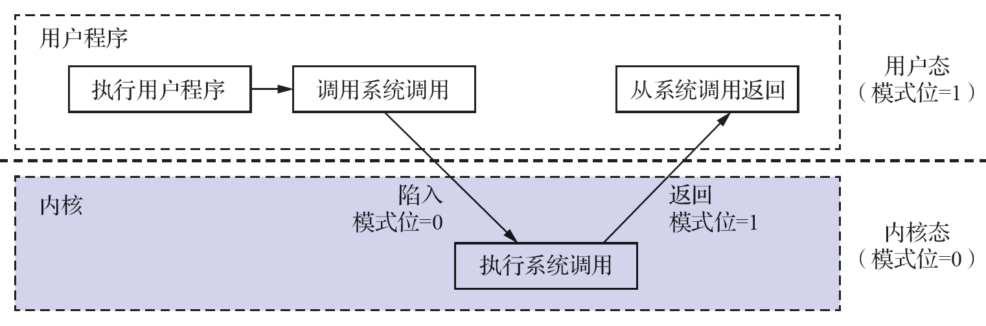
用户态到内核态的切换
中断
状态位(Mode bit) 指示正确的状态：
内核态（0） ，用户态（1）
内核态
用户态
当中断或错误出现，硬件切换至内核态
设置用户模式

Slide 41





四、中断和异常
操作系统是中断驱动的，OS总在等待某个事件的发生，事件总是由中断或异常引起的。
中断（interrupt）：由硬件引起。
异常/陷阱（trap）：由软件引起。
  出错（如除数为零或无效存储访问）。
  用户程序的特定请求（如执行OS的某个服务）。

Slide 42
中断分类
按中断功能分类
  输入输出中断 —— I/O传输结束或出错中断
  外中断 —— 时钟中断、操作员控制台中断、通信中断等
  机器故障中断 —— 电源故障、主存取指令错等
  程序性中断 —— 定点溢出、用户态下用核态指令、非法操作等
  访管中断 —— 对操作系统提出某种需求时所发出的中断
按中断方式分类
  强迫性中断 —— 不是正在运行的程序所期待的中断
    如：输入输出中断、外中断、机器故障中断、程序性中断
  自愿中断 —— 是运行程序所期待的事件
    如：访管中断
7

Slide 43
按中断来源分类
  中断 —— 由处理机外部事件引起的中断，如磁盘、打印机中断等
  俘获（陷入） —— 由处理机内部事件引起的中断，如电源故障等
  中断与俘获的例
中断与俘获
中断
俘获
☹
☹
clock
时钟
rk
磁盘
tty
终端
非法
指令
地址
越界
俘点
溢出
trap
指令
☹
exit
fork
read
由于系统调用引起的中断属于内中断，因此把由于系统调用引起中断的指令成为陷入指令。
8

Slide 44
五、 CPU与外设并行工作
CPU
主存
通道1
通道2
通道3
通道n
I/O
控制器
I/O
控制器
I/O
控制器
I/O
控制器
现代计算机系统的硬件组织

Slide 45
1.5 操作系统的主要功能
一、处理机管理功能
处理机管理的主要任务是对中央处理机的分配和运行实施有效的管理。
在传统的多道程序系统中，处理机的分配和运行都是以进程为基本单位，因而对处理机的管理可归结为对进程的管理；
在引入了线程的OS中，也包含对线程的管理。

Slide 46
1．进程控制
为作业创建进程，撤消已结束的进程以及控制进程在运行过程中的状态转换。
在现代OS中，进程控制还应具有为一个进程创建若干个线程的功能和撤消(终止)已完成任务的线程的功能。

Slide 47
2．进程同步
进程是以异步方式运行的,为使多个进程能有条不紊地运行，系统中必须设置进程同步机制。
进程同步的主要任务是为多个并发进程(含线程)的运行进行协调。有两种协调方式：
(1) 进程互斥方式: 对临界资源访问时，如打印机
（2）进程同步方式: 相互合作去完成共同任务的诸进程(线程)间，同步机构对它们的执行次序加以协调。 如输入进程、计算进程、输出进程三者合作关系。

Slide 48
3．进程通信
对于相互合作的进程，在它们运行期间，彼此之间往往要交换一定量的信息，进程通信将负责完成进程间的信息交换。
例如，有三个相互合作的进程，它们是输入进程、计算进程和打印进程。

Slide 49
4．调度
在后备队列上等待的每个作业都需经过调度才能执行。在传统的操作系统中，包括作业调度和进程调度两步。
(1) 作业调度。
作业
调度
调入内存
创建进程
分配资源
插入进程
就绪队列
外存后备队列
调度算法
(2) 进程调度。
就绪进程
选择一进程
分派
CPU
进程就绪队列
进程调度算法

Slide 50
二、存储器管理功能
存储器的存储调度应和处理机的调度结合起来，只有程序在主存时才有可能被处理机执行，而且仅当它可以到处理机上执行时才把它调入主存。
1．内存分配
存储管理的基本功能是为每道程序分配内存空间，在作业结束时收回作业所占空间,提高存储器的利用率。
(1) 内存分配数据结构。该结构用于记录内存空间的使用情况，作为内存分配的依据；
(2) 内存分配功能。系统按照一定的内存分配算法为用户程序分配内存空间；
(3) 内存回收功能。系统对于用户不再需要的内存，通过用户的释放请求去完成系统的回收功能。

Slide 51
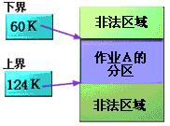
2．内存保护
保证各程序在自己的存储区域内运行而不相互干扰。
绝不允许用户程序访问操作系统的程序和数据；也不允许用户程序转移到非共享的其它用户程序中去执行。
设置内存保护机制，一种比较简单的内存保护机制是设置上界和下界限寄存器。访问越界，则产生越界地址中断。
3．内存扩充
由于物理内存的大小可能限制了大型作业或多个作业的并发执行，因此，存储管理借助于虚拟存储技术来获得增加内存的效果，使系统能运行内存需求量远比物理内存大得多的作业，或让更多的作业并发执行。
功能：
(1) 请求调入功能。 (2) 置换功能。

Slide 52
4．地址映射
地址空间
.c;.c++
.obj
.exe
应用程序
源
程
序
目
标
程
序
执
行
程
序
程序中地址从“0”开始相对编址。
逻辑地址
相对地址
编译
链接
映射
内
存
单
元
内存
内存空间
物理地址

Slide 53
三、设备管理功能
1．缓冲管理
解决CPU运行的高速性和I/O低速性间的矛盾。
在I/O设备和CPU之间引入缓冲，则可有效地缓和CPU与I/O设备速度不匹配的矛盾，提高CPU的利用率，进而提高系统吞吐量。
2．设备分配
当用户程序提出输入输出请求后，设备管理根据一定的设备分配原则和系统中设备情况对设备进行分配。
为了实现设备分配，系统中应设置设备控制表、控制器控制表等数据结构，用于记录设备及控制器的标识符和状态。

Slide 54
3．设备处理
设备处理程序又称为设备驱动程序。其基本任务是用于实现CPU和设备控制器之间的通信，即由CPU向设备控制器发出I/O命令，要求它完成指定的I/O操作；反之，由CPU接收从控制器发来的中断请求，并给予迅速的响应和相应的处理
启动指定的输入输出设备，完成用户规定的输入输出操作，并对由设备发来的中断请求进行响应，根据中断类型进行相应的处理。
4、设备无关性。
即用户向系统申请的设备与实际使用的设备无关。（即使用设备的逻辑名）

Slide 55
驱动程序
(2)具体要求
(1)抽象命令
控制器
CPU
(3)启动
(5)其他工作
(6) I/O完成中断请求
(4)读写数据
设备
(7) 中断处理
注: (4)、(5)并行处理

Slide 56
四、文件管理功能
1．文件存储空间的管理
负责为新建文件分配存储空间，回收已撤消文件所占用的空间，以提高文件存储空间的利用率和文件系统的工作速度。
系统应设置相应的数据结构，用于记录文件存储空间的使用情况，以供分配存储空间时参考。
２. 目录管理 主要负责为每一个文件建立其目录项，并通过对目录项的有效组织和管理，实现为用户按名存取的功能。
目录项包括文件名、文件属性、文件在磁盘上的物理位置等。
3. 文件保护 为了防止文件被窃取和破坏，文件系统必须提供有效的保护机制，以保证文件系统的安全性。
4. 文件操作管理。用于实现文件的操作，负责完成数据的读写。

Slide 57
目录
外存
文件名 | 外存地址 | ….
… | … | ….
A
… | … | …
… | … | …
文件
A
目录的主要作用是实现按名存取，同时加快文件的查找速度。
盘块（磁盘扇区）：外存分配是以盘块为单位进行

Slide 58
五、操作系统与用户之间的接口
操作系统提供两种形式的接口供用户使用。
(1) 用户接口 提供给用户使用的接口，通过该接口取得操作系统的服务；
联机用户接口: 它由一组键盘操作命令及命令解释程序所组成。用户直接控制自己的作业。（Dos、分时系统）
脱机用户接口(批处理用户接口): 由一组作业控制语言(JCL)组成。用户不能直接与自己的作业交互作用，只能委托系统代替用户对作业进行控制和干预。
注：批处理系系统中，用户提交给系统包括：（1）程序；（2）数据；（3）作用说明书（4）资源清单；
图形用户接口: 采用了图形化的操作界面。
(2) 程序接口 提供一组系统调用供用户应用程序和其他系统程序调用操作系统的功能。它是提供给程序员在编程时使用的接口，是用户程序取得操作系统服务的惟一途径。

Slide 59
1.6 OS结构设计
一、传统的操作系统结构
1．无结构操作系统
在早期开发操作系统时，设计者只是把他的注意力放在功能的实现和获得高的效率上，缺乏首尾一致的设计思想。这种OS是无结构的。
主要是编制紧凑程序，便于利用内存，对go to无限制，缺乏清晰的程序结构，难以维护和理解，增加了维护人员的负担。

Slide 60

OS是无结构的，是为数众多的一组过程的集合，内部复杂、混乱
也称整体系统结构、简单结构
例子：MS-DOS，早期的UNIX

Slide 61
2．模块化结构
将OS按功能划分成若干个模块，并规定好各模块间的接口，称为“模块-接口法”
优点：
提高OS设计的正确性、可理解性和易维护性
增强OS的可适应性
加速OS的开发过程
大部分现代OS采用可加载的内核模块来设计
内核有一组核心组件，提供核心服务
其他服务可在内核运行时动态实现（动态链接）
每个组件在需要时被加载到内核
例子：Linux、Mac OS X、Solaris以及Windows

Slide 62
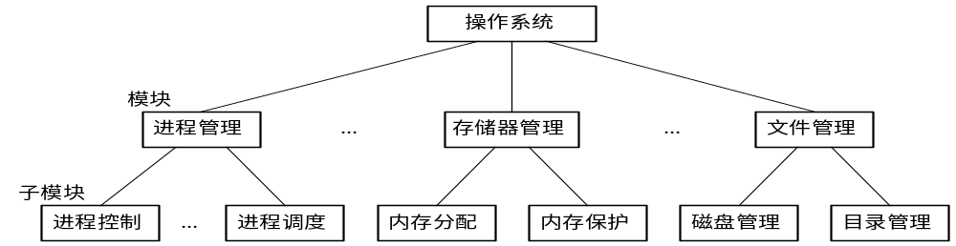
模块化结构的操作系统

Slide 63
3．分层式结构(有序)
操作系统划分为若干层，在低层上构建高层。
高层仅依赖于紧邻它的底层。
底层（0层）为硬件；最高层（ N层）为用户层。
优点：
易保证系统的准确性。
可保证系统的易维护性和可扩充性。
缺点：
系统效率低。
例子：THE、Multics

Slide 64
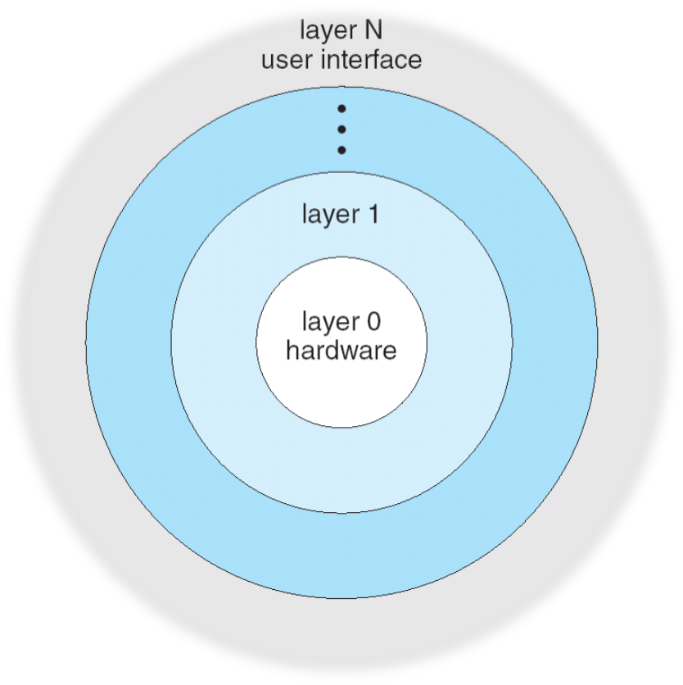

Slide 65
四、微内核结构
主要思想：在OS内核中只留下一些最基本的功能，而将其他服务尽可能地从内核中分离出去，用若干个在用户态下的进程（即服务器进程）来实现，形成“客户、服务器C/S”模式。
基本概念
足够小的内核
基于客户/服务器模式
应用“机制与策略分离”原理
采用面向对象技术
基本功能
进程管理、低级存储器管理、中断和陷入处理
实例：Mach OS, Windows 2000/XP

Slide 66
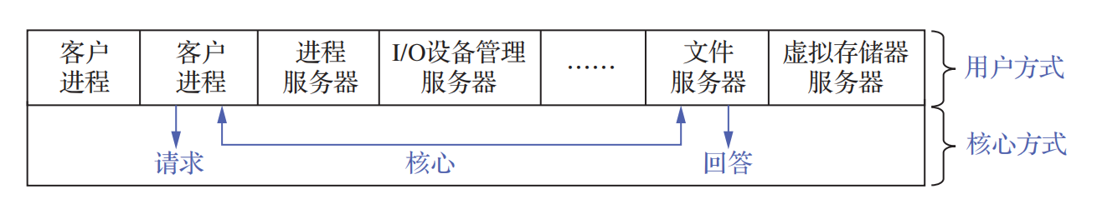

Slide 67
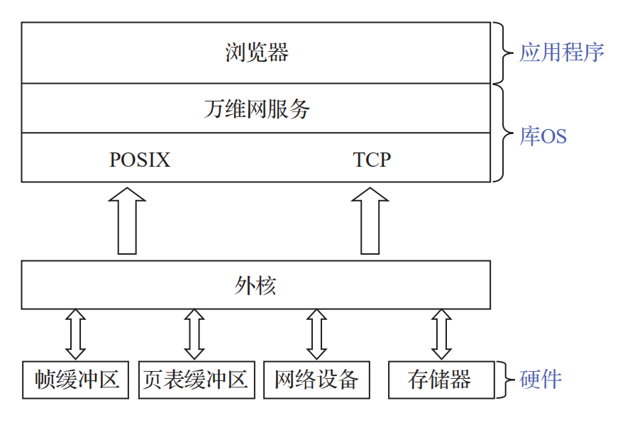
五、外核结构
基本思想：内核不提供传统OS中的进程、虚拟存储器等抽象，而是专注于物理资源的隔离（保护）与复用。
  内核非常小，负责保护系统资源；
  应用程序管理硬件资源。
实例：Aegis系统。

Slide 68
1.7 系统调用（程序接口）
系统调用简介
系统调用的类型
系统调用的实现
  实现机制
  执行过程
  参数传递
  Linux系统的核心结构
  系统调用与过程调用的区别

Slide 69

1. 系统功能调用的定义
中 央
处理机
存储器
应
用
程
序
i
系统调用
外 部
设 备
应 用
程 序
计算机系统部件
操作系统如何为用户提供服务（程序一级）
操作系统提供实现各种功能的例行子程序。
20

Slide 70
什么是系统调用
  系统功能调用是用户在程序一级请求操作系统服务的一种手段，它是带有一定功能号的“访管指令”。其功能是由操作系统中的程序完成的，即由软件方法实现的。注意：访管指令是由机器硬件厂商提供。
访管指令(自愿进管指令、陷入指令）
为了实现用户请求系统为其服务的愿望，在指令系统中要增设一条访管指令(SVC n）产生访管中断。
svc n
svc 表示访管指令的操作码或记忆符
n 为地址码(功能号)
22

Slide 71
应用程序如何调用操作服务功能 ?
0：显示一个
字符串
应用程序 j
中 央
处理机
存储器

read( );

Svc 1
1：读文件
访管中断

外 部
设 备
应 用
程 序
计算机系统部件
操作系统统功能模块
目态
管态
采用统一进管方式 —— 系统提供 访管指令、访管中断
21

Slide 72
访管中断
当处理机执行到访管指令时就发生中断，该中断称为访管中断，它表示正在运行的程序对操作系统的某种需求。
操作系统提供实现各种功能的例行子程序，其中的每一个功能对应访管指令的一个功能号。举例如下：
svc 0 显示一个字符
svc 1 打印一个字符串
 
22

Slide 73
2. 系统功能调用类型
文件操纵类
打开和关闭文件、创建和删除文件、读写文件的系统调用。
03
设备管理类
进程通信类
申请设备、释放设备、设备I/O重定向、获得和设置设备属性等系统调用。
用于进程之间通信的系统调用。
02
04
进程控制类
信息维护类
01
05
获得包括有关系统和文件的时间信息、OS版本、当前用户、空闲内存、磁盘等。
创建和终止进程、获得和设置进程属性、等待某事件出现的系统调用。
Text

Slide 74
3. 系统功能调用实现机制
例行子程序
入口地址表
例行子程序
CPU
访管中断
处理程序
a₀
用户程序
A
A+0
Sub ₀
陷入
a₀

svc i

保护现场；
取n值；
按n值转移；

恢复现场；
A+1
a₁
a₁
Sub ₁
+
┇
┇
A+i
a_{i}
a_{i}
Sub _{i}
┇
┇
a_{m}
Sub _{m}
目态
管态
23

Slide 75
系统功能调用的实现-执行过程
  保护用户程序的现场；
  执行相应功能：根据系统调用提供的功能号，访问系统功能入口地址表，得到相应功能的人口地址，然后转去执行；
  返回处理：在系统调用处理结束之后，还要恢复处理器现场。在操作系统中，处理器的现场一般被保护在特定的内存区或寄存器中。

Slide 76
系统功能调用的实现-参数传递
  目的：实现用户程序和系统程序间的参数传递。
  常用实现方法：
    由陷入指令自带参数：陷入指令的长度有限的，且还要携带系统调用功能号，只能自带有限的参数。
    通过有关通用寄存器来传递参数：这些寄存器应是系统程序和用户程序都能访问，由于寄存器长度较短，无法传递较多的参数。
    更为常见的是在内存中开辟专用堆栈区来传递参数。

Slide 77
Linux系统的核心结构
用户程序
程 序 库
用户级
核心级
系 统 调 用 界 面
文件子系统
进程管理与存储管理
网络管理
进程通信
网络协议
高速缓冲
进程调度
网络驱动
字符设备 块设备
设备驱动程序
存储管理
硬 件 控 制
硬件层
硬 件
21

Slide 78
系统功能调用于一般过程调用区别
  相同点：
    改变指令流程；
    重复执行和公用；
    改变指令流程后需要返回原处；

Slide 79
系统功能调用于一般过程调用区别
不同点：
运行在不同的系统状态
  一般过程调用，其调用程序和被调用程序都运行在相同状态：核心态或用户态。
  系统调用：调用程序在用户态，被调用程序在系统态。
进入方式不同，状态的转换
  通常利用call 或jump 指令进入普通的过程调用，而进行系统调用则需要利用int或trap指令通过软中断进入 。
  一般的过程调用不涉及系统状态的转换，可直接由调用过程转向被调用过程。
  运行系统调用时，调用和被调用过程在不同系统状态，不允许由调用过程直接转向被调用过程。
  通过软中断机制先由用户态转换为核心态。（陷入机制）
  在OS核心分析后，转向相应的系统调用处理子程序。

Slide 80
系统功能调用于一般过程调用区别
返回方式不尽相同
  一般过程调用在被调用过程执行完后，返回调用过程。
  抢占式调度的系统中，被调用过程执行完后，系统将对所有要求运行的进程进行优先级分析。如果调用进程仍有最高优先级，则返回到调用进程执行。 否则，引起重新调度，让优先级最高的进程优先执行。此时，系统把调用进程放入就绪队列。
被调用代码的位置也有所不同
  系统调用是动态调用，其调用位置和返回位置都是不固定的。由于同一程序中不包含被调用代码 。
  一般过程调用属静态调用，被调用代码与调用代码在同一程序之内。
注意：系统调用也允许嵌套调用，但每个系统对嵌套调用的深度会有限制。

